Slide 1
第10章 面向对象分析

Slide 2
10.1 面向对象分析的基本过程
10.2 需求陈述
10.3 建立对象模型
10.4 建立动态模型
10.5 建立功能模型
10.6 定义服务
10.7 小结

Slide 3
10.1 面向对象分析的基本过程
基本过程:
  获取需求
  整理需求
  建立模型
  书写需求规格说明书
  复审
Notes:
对象模型
动态模型
功能模型

Slide 4
面向对象分析--获取需求
获取需求:
  与用户交谈，向用户提问题
  参观用户的工作流程，观察用户的操作
  向用户群体发调查问卷
  与同行、专家交谈，听取他们的意见
  分析已经存在的同类软件产品，提取需求
  从行业标准、规则中提取需求
  从Internet上搜查相关资料等
Notes:
对象模型
动态模型
功能模型

Slide 5
面向对象分析--整理需求
需求陈述的内容：
  问题范围
  功能需求
  性能要求
  应用环境
  假设条件
陈述方式可繁可简，说明阐明“做什么”，而不是“怎样做”

Slide 6
面向对象分析--建立模型
抽象整理用户需求建立问题域精确模型
面向对象分析模型由3个独立模型组成：
  对象模型：最重要，开发任何系统都需要，
    描述静态结构，定义做事情实体，用类图和对象图表示
  动态模型：对于开发交互式系统（interactive system）很重要
    描述交互过程，由状态图和顺序图表示
  功能模型：对于开发大运算量问题（如科学计算、编译系统等）很重要
    指明系统应“做什么”，由用例图表示
Notes:
对象模型
动态模型
功能模型

Slide 7

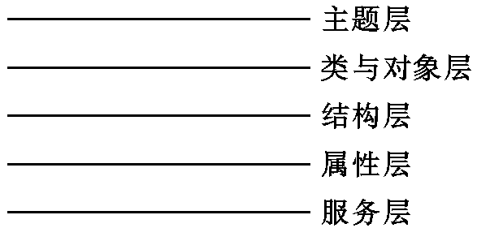
主题指读者理解大型、复杂模型的一种机制（记忆的7+2原则）
对象模型由5个层次组成
复杂问题的对象模型的5个层次
五个层次像是对象模型的5张水平切片，
一层比一层显示出对象模型的更多细节。

Slide 8
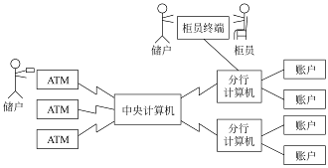
面向对象分析--范例
自动取款机（ATM）系统
ATM系统

Slide 9
例：教材P234-235，对ATM的需求陈述
某银行拟开发一个自动取款机系统，它是一个由自动取款机、中央计算机、分行计算机及柜员终端组成的网络系统。ATM和中央计算机由总行投资购买。
总行拥有多台ATM，分别设在全市各主要街道上。分行负责提供分行计算机和柜员终端。柜员终端设在分行营业厅及分行下属的各个储蓄所内。该系统的软件开发成本由各个分行分摊。

Slide 10
银行柜员使用柜员终端处理储户提交的储蓄事务。储户可以用现金或支票向自己拥有的某个账户内存款或开新账户。储户也可以从自己的账户中取款。通常，一个储户可能拥有多个账户。
柜员负责把储户提交的存款或取款事务输进柜员终端，接收储户交来的现金或支票，或付给储户现金。柜员终端与相应的分行计算机通信，分行计算机具体处理针对某个账户的事务并且维护账户。

Slide 11
拥有银行账户的储户有权申请领取现金兑换卡。使用现金兑换卡可以通过ATM访问自己的账户。目前仅限于用现金兑换卡在ATM上提取现金（即取款），或查询有关自己账户的信息（例如，某个指定账户上的金额）。将来可能还要求使用ATM办理转账、存款等事务。
所谓现金兑换卡就是一张特制的磁卡，上面有分行代码和卡号。分行代码唯一标识总行下属的一个分行，卡号确定了这张卡可以访问哪些账户。通常，一张卡可以访问储户的若干个账户，但是不一定能访问这个储户的全部账户。

Slide 12
每张现金兑换卡仅属于一个储户所有，但是，同一张卡可能有多个副本，因此，必须考虑同时在若干台ATM上使用同样的现金兑换卡的可能性。也就是说，系统应该能够处理并发的访问。
当用户把现金兑换卡插入ATM之后，ATM就与用户交互，以获取有关这次事务的信息，并与中央计算机交换关于事务的信息。

Slide 13
首先，ATM要求用户输入密码，接下来ATM把这张卡上读到的信息以及用户输入的密码传给中央计算机，请求中央计算机核对这些信息并处理这次事务。
中央计算机根据卡上的分行代码确定这次事务与分行的对应关系，并且委托相应的分行计算机验证用户密码。
如果用户输入的密码是正确的，ATM就要求用户选择事务类型（取款、查询等）。当用户选择取款时，ATM请求用户输入取款额。最后，ATM从现金出口吐出现金，并且打印出账单交给用户。

Slide 14
面向对象分析--范例
自动取款机（ATM）系统
ATM系统

Slide 15
10.3 建立对象模型
1、确定类与对象：
第1步：找出所有的候选对象，它们可能是：♠物理实体、 ♠人或组织、 ♠要处理的事件、 ♠对象间的活动、 ♠抽象概念等等
非正式分析法：从需求陈述中挑出
名词 → Class-&-Object
形容词 → Attribute
动词 → Method

Slide 16
第2步：去粗取精
例：从ATM需求陈述中提出的名词集合
    银行，自动取款机（ATM），系统，中央计算机，分行计算机，柜员终端，网络，总行，分行，软件，成本，市，街道，营业厅，储蓄所，柜员，储户，现金，支票，账户，事务，现金兑换卡，余额，磁卡，分行代码，卡号，用户，副本，信息，密码，类型，取款额，账单，访问，通信链路 事务日志
筛选时依下列标准删除
♣冗余
♣无关
♣笼统
♣属性
♣实现
♣操作 既可为名词又可为动词的词，应慎重考虑

Slide 17
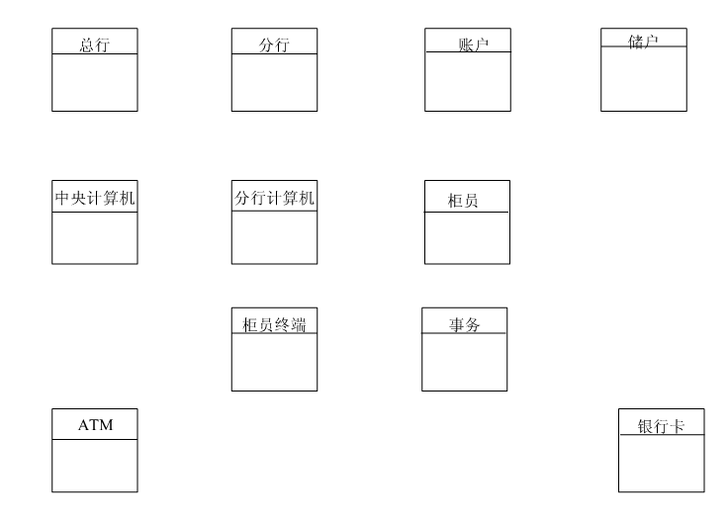
ATM系统的实体类

Slide 18
2、确定关联⇒结构层
  第1步：收集——
  ①需求陈述中涉及对象的动词短语
ATM、中央计算机、分行计算机及柜员终端组成网络
总行拥有多台ATM
ATM设在主要街道上
分行提供分行计算机和柜员终端
柜员终端设在分行营业厅及储蓄所内
分行分摊软件开发成本
储户拥有账户
分行计算机处理针对账户的事务
分行计算机维护账户
柜员终端与分行计算机通信
柜员输入针对账户的事务
ATM与中央计算机交换关于事务的信息
中央计算机确定事务与分行的对应关系
ATM读现金兑换卡
ATM与用户交互
ATM吐出现金
ATM打印账单
系统处理并发的访问

Slide 19
  ②需求陈述中隐含的关联
总行由各个分行组成
分行保管账户
总行拥有中央计算机
系统维护事务日志
系统提供必要的安全性
储户拥有现金兑换卡
  ③根据问题域知识得出的关联
现金兑换卡访问账户
分行雇佣柜员

Slide 20
分行计算机处理针对账户的事务
分行计算机维护账户
柜员终端与分行计算机通信
柜员输入针对账户的事务
ATM与中央计算机交换关于事务的信息
中央计算机确定事务与分行的对应关系
ATM读现金兑换卡
ATM与用户交互
ATM吐出现金
ATM打印账单
系统处理并发的访问
系统维护事务日志
系统提供必要的安全性
储户拥有现金兑换卡
现金兑换卡访问账户
  第2步：筛选删除——
  ①与已删去的对象有关的关联
ATM、中央计算机、分行计算机及柜员终端组成网络
总行拥有多台ATM
ATM设在主要街道上
分行提供分行计算机和柜员终端
柜员终端设在分行营业厅及储蓄所内
分行分摊软件开发成本
储户拥有账户
总行由各个分行组成
分行保管账户
总行拥有中央计算机
分行雇佣柜员

Slide 21
  ③瞬时事件：注意关联描述静态结构
分行计算机处理针对账户的事务
分行计算机维护账户
柜员终端与分行计算机通信
柜员输入针对账户的事务
ATM与中央计算机交换关于事务的信息
中央计算机确定事务与分行的对应关系
  中央计算机与分行通信
ATM读现金兑换卡
ATM与用户交互
ATM吐出现金
ATM打印账单
系统处理并发的访问
系统维护事务日志
系统提供必要的安全性
储户拥有现金兑换卡
现金兑换卡访问账户
  ②与问题无关的或在实现阶段考虑的关联
ATM、中央计算机、分行计算机及柜员终端组成网络
总行拥有多台ATM
ATM设在主要街道上
分行提供分行计算机和柜员终端
柜员终端设在分行营业厅及储蓄所内
分行分摊软件开发成本
储户拥有账户
总行由各个分行组成
分行保管账户
总行拥有中央计算机
分行雇佣柜员

Slide 22
  ④三元关联：分解为二元关联或限定关联
柜员输入针对账户的事务
= 柜员输入事务 + 事务修改帐户
分行计算机处理针对账户的事务
= 分行计算机处理事务 + 事务修改帐户
ATM与中央计算机交换关于事务的信息
= ATM与中央计算机通信 + 在ATM上输入事务

Slide 23
  ⑤派生关联：即可用其它关联定义的冗余关联
总行拥有多台ATM
分行提供分行计算机和柜员终端
储户拥有账户
总行由各个分行组成
分行保管账户
总行拥有中央计算机
储户拥有现金兑换卡
现金兑换卡访问账户
分行雇佣柜员
分行计算机处理针对账户的事务
分行计算机维护账户
柜员终端与分行计算机通信
柜员输入针对账户的事务
事务修改帐户
ATM与中央计算机通信
在ATM上输入事务
中央计算机确定事务与分行的对应关系

Slide 24
  第3步：完善
①正名：分行提供分行计算机和柜员终端
=分行拥有分行计算机+分行拥有柜员终端
②分解：适当分解前面的类和对象，使其适用于不同的关联
事务=远程事务+柜员事务
③补充：
柜员输入柜员事务
在ATM上输入远程事务
柜员事务输进柜员终端
远程事务由现金兑换卡授权
④标明重数（可能经常变动，不要花太多时间）

Slide 25
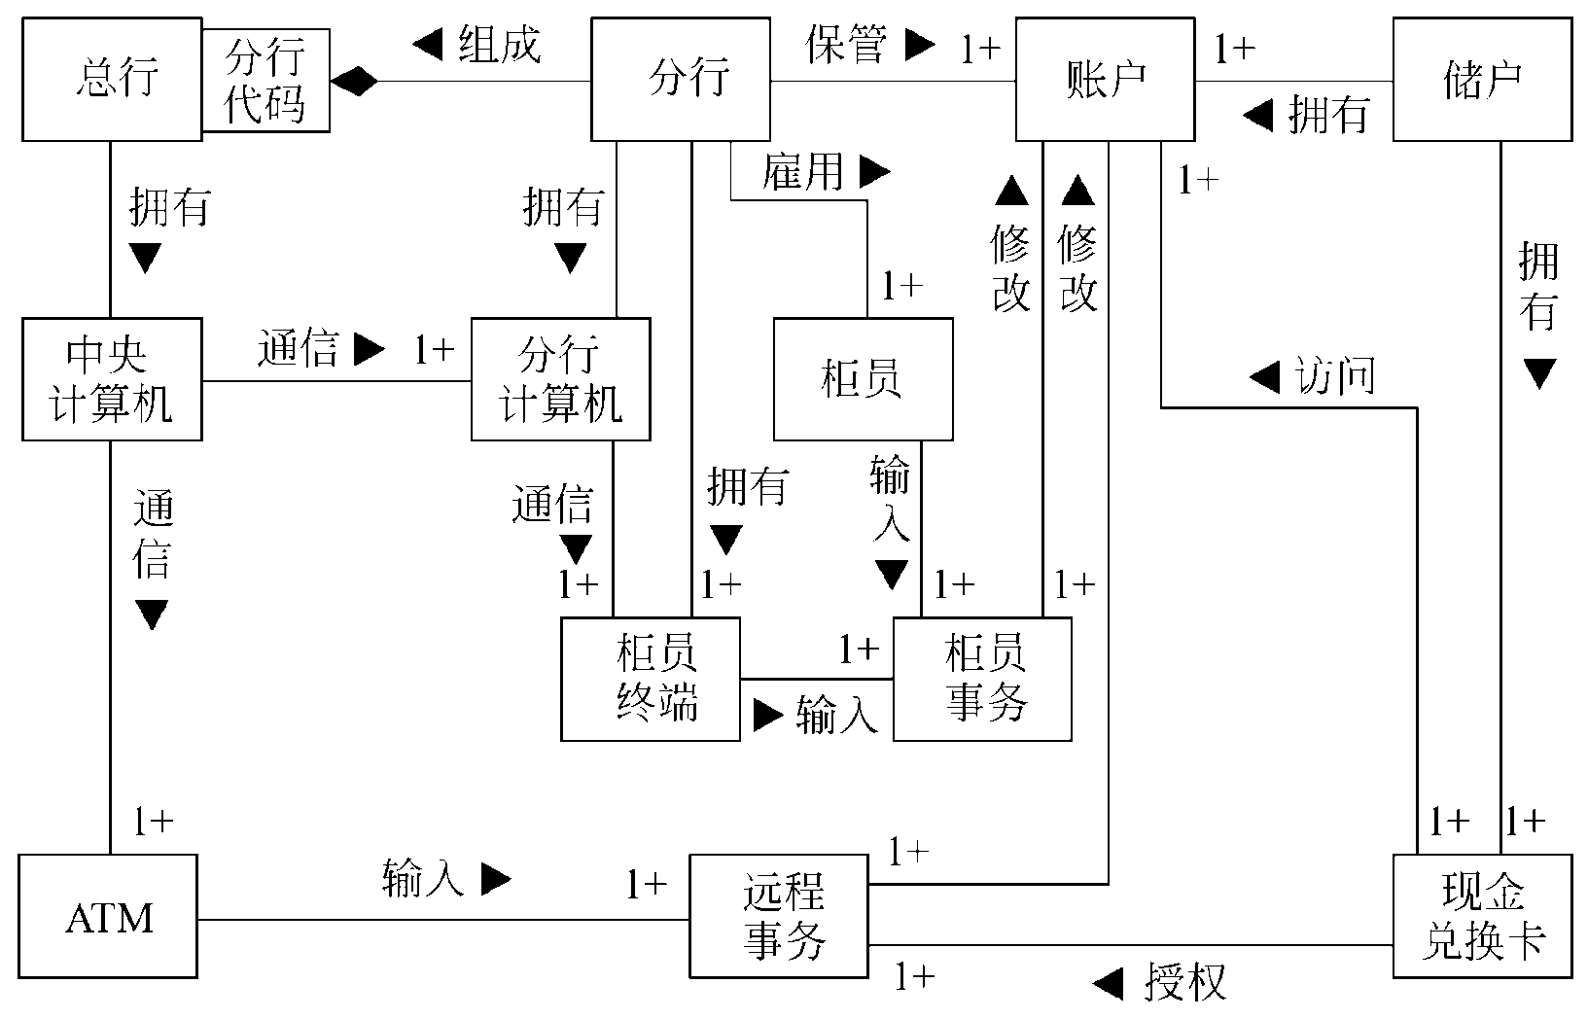
ATM系统原始的类图
1、总行
2、分行
3、ATM
  3、划分主题
    注意：①按问题领域而不是按功能分解
    ②不同主题内的对象相互间依赖和交互最少的原则

Slide 26
  4、确定属性——需求陈述中的名词
（1）误把类当属性：独立存在更重要，则应为类
（2）误把链属性作为属性：属性要依赖某关联链存在，则为关联类的属性
（3）误把限定当属性：属性值固定下来可减少重数，则应为限定
（4）误把内部状态当属性：对象的非公开内部状态不作属性
（5）过于细化：忽略对大多数操作都没有影响的属性
（6）存在不一致属性：分解两个类

Slide 27
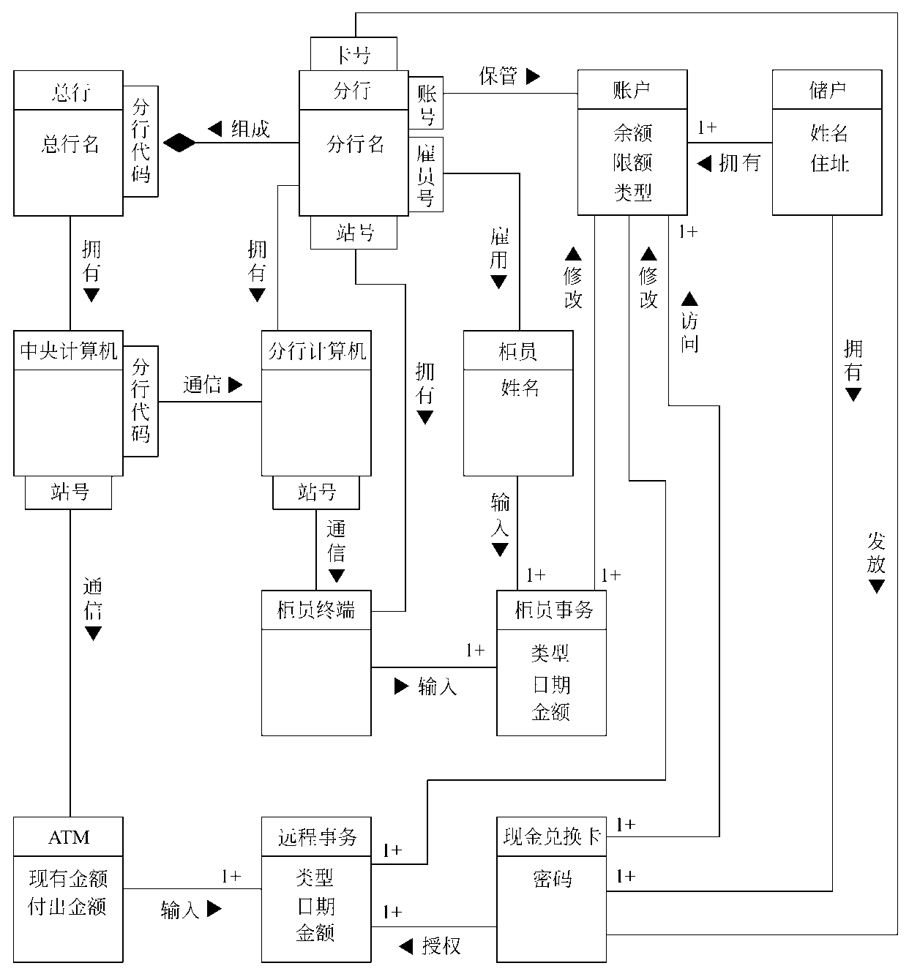

Slide 28
  5、识别继承关系
  ①Botton-up：将具有相同属性的类向上归纳出父类
  ②Top-down：将现有类向下细化分解出子类（但分析阶段避免过度细化）

Slide 29
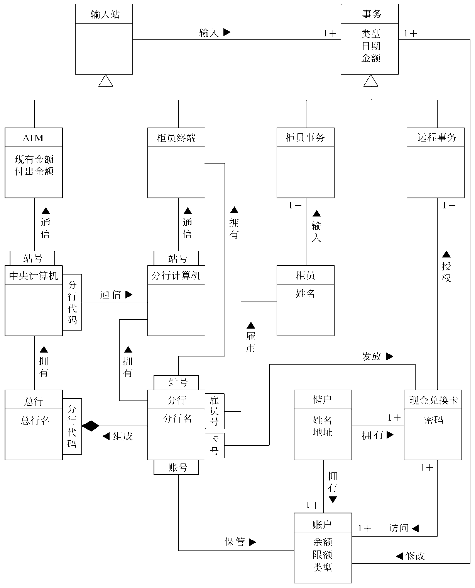

Slide 30
  6、其他的修改
  ①若某类中具有几个独立的功能，可以考虑要分为若干个类
  分解“现金兑换卡”类：现金兑换卡有两独立功能：标志储户访问账号的权限；含有 分行代码和卡号的数据载体。（卡权限和现金兑换卡）
  ②对于某类中具有自己特有属性的部分，可以考虑将他列为独立存在的类，并且是原有类的组成
“事务”由“更新”组成：更新包括取款、存款、查询。有自己属性（类型、金额），应独立存在。
  ③合并无须分别考虑的若干类
  合并“分行”和“分行计算机”、“总行”和“总行计算机”

Slide 31
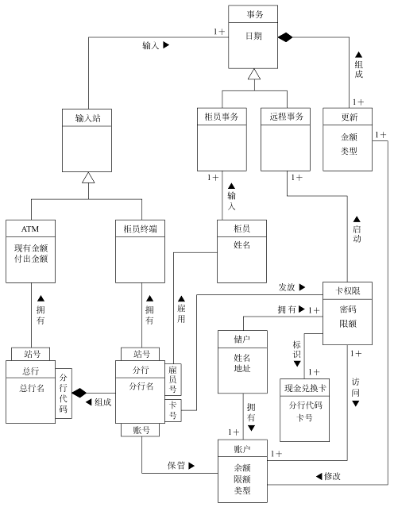

Slide 32
10.4 建立动态模型
开发交互系统，动态模型非常重要
主要步骤：
1、编写典型交互行为脚本
2、从脚本中提取事件及相关对象，用顺序图表达
3、确定对象状态及状态间转换关系，用状态图描绘

Slide 33
1、编写脚本（scenarios），描述用户与目标系统间的一个或多个典型交互过程
基本类型：
①正常情况脚本
②特殊情况脚本（输入\输出取边界值时）
③异常情况脚本（应允许用户异常中止或取消一个操作）

Slide 34
ATM系统的正常情况脚本
ATM请储户插卡；储户插入一张现金兑换卡
ATM接受该卡并读上面的分行代码和卡号
ATM请求储户输入密码；储户输入自己的密码123456
ATM请求总行验证卡号和密码；总行要求39号分行核对储户密码，然后通知ATM说这张卡有效
ATM要求储户选择事务类型（取款、转账、查询等）；储户选择“取款”
ATM要求储户输入取款额；储户输入880
ATM确认取款额在预先规定的限额内，然后要求总行处理这个事务；总行把请求转给分行，该分行成功处理完这项事务并返回该用户的新余额
ATM吐出现金并请储户拿走这些现金；储户拿走现金
ATM问储户是否继续这项事务；储户回答“不”
ATM打印账单，退出现金兑换卡，请储户拿走他；储户取走账单和卡
ATM请储户插卡

Slide 35
ATM系统的异常情况脚本
ATM请储户插卡；储户插入一张现金兑换卡
ATM接受该卡并读上面的分行代码和卡号
ATM请求储户输入密码；储户误输入888888
ATM请求总行验证卡号和密码；总行要求39号分行核对储户密码，然后通知ATM说这张卡无效
ATM显示“密码错误”，并请储户重新输入密码；储户输入123456；
ATM请求总行验证卡号和密码；总行要求39号分行核对储户密码，然后通知ATM说这张卡有效
ATM要求储户选择事务类型（取款、转账、查询等）；储户选择“取款”
ATM要求储户输入取款额；储户改变主意不想取款了，按下“取消”键
ATM退出现金兑换卡，请储户拿走他；储户取走卡
ATM请储户插卡

Slide 36
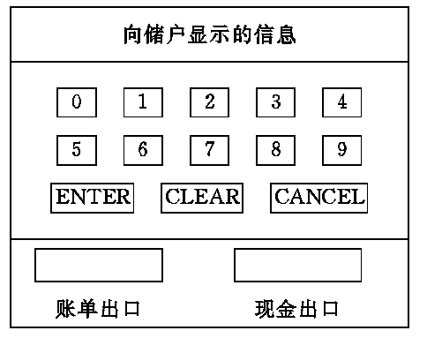
2、设想用户界面（user interface）⇒ 修改原型

Slide 37
3、画事件跟踪图（event tracing diagram）
——简化的顺序图
触发器
接收器
Time
Line
事件
每个脚本对应一张图

Slide 38
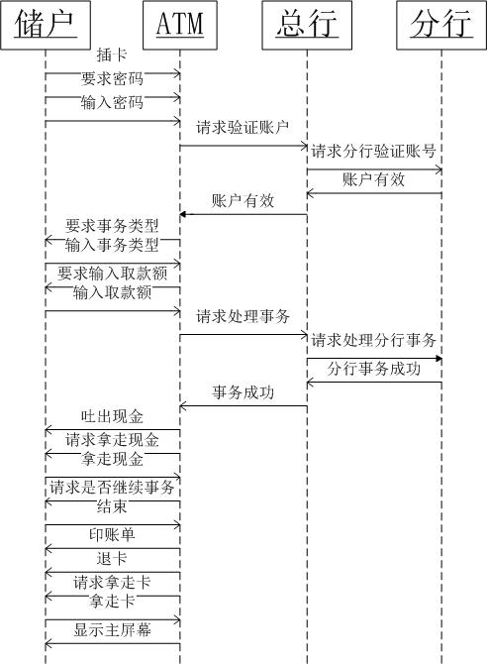
ATM系统正常情况下的事件跟踪图
（ETD）

Slide 39
4、画状态图（event flow diagram）
从ETD出发：
类-&-对象
事件1
动作
状态
事件2
事件1
事件2
状态
Do：动作
每个具有交互行为的类-&-对象对应一张图

Slide 40
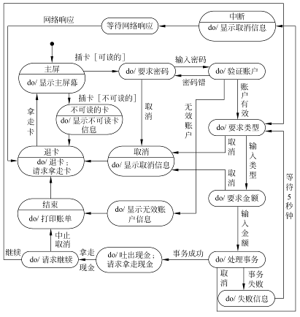
ATM类的状态图
Notes:
Imp comments: 没有查帐事务， 退卡，请求继续 不在需求中；请求继续=询问， 加入停机，考虑断电后电池弱时停机

Slide 41
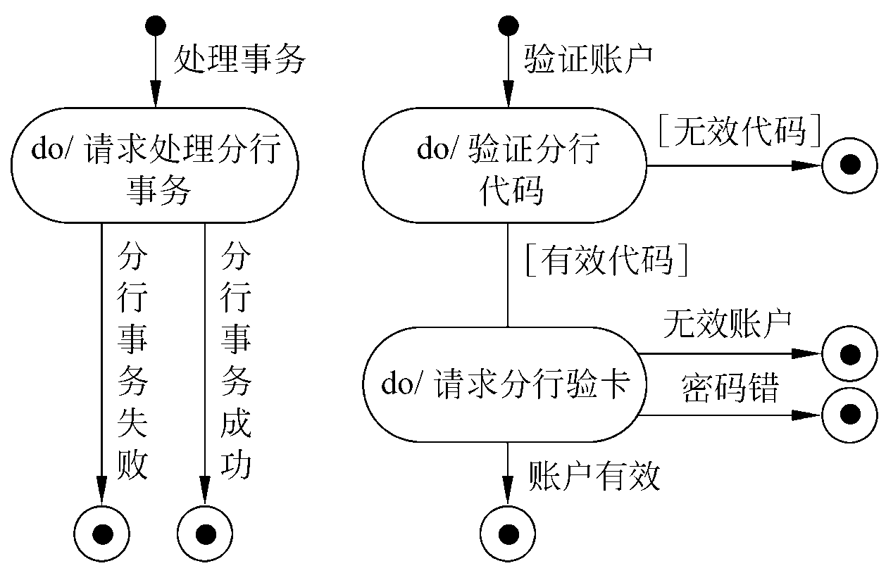
总行类的状态图

Slide 42
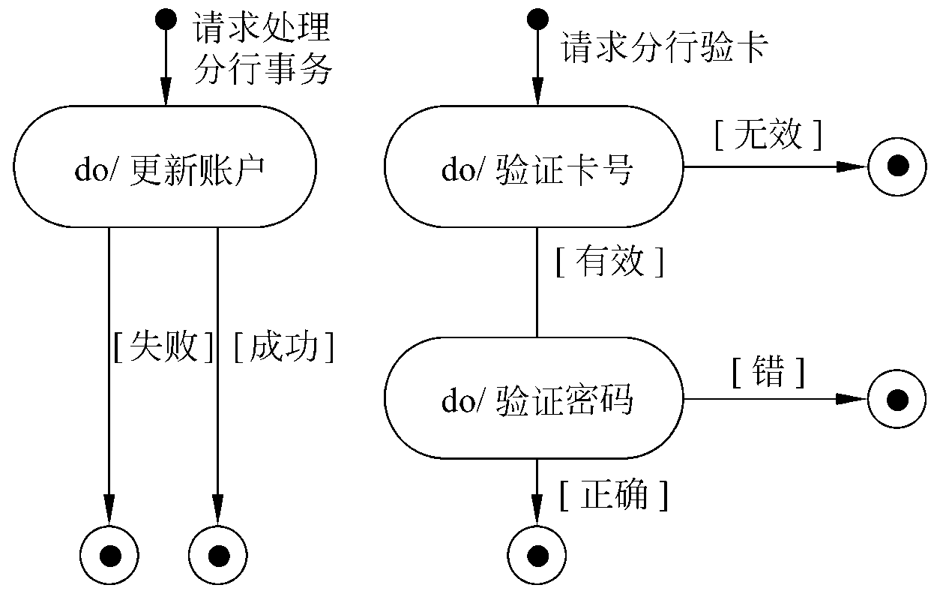
分行类的状态图

Slide 43

10.5 建立功能模型
功能模型表明了系统中数据之间的依赖关系，以及有关的数据处理功能。
DFD+IPO+Pseudocode（伪码）
通常在建立了对象模型和动态模型之后再建立功能模型。

Slide 44
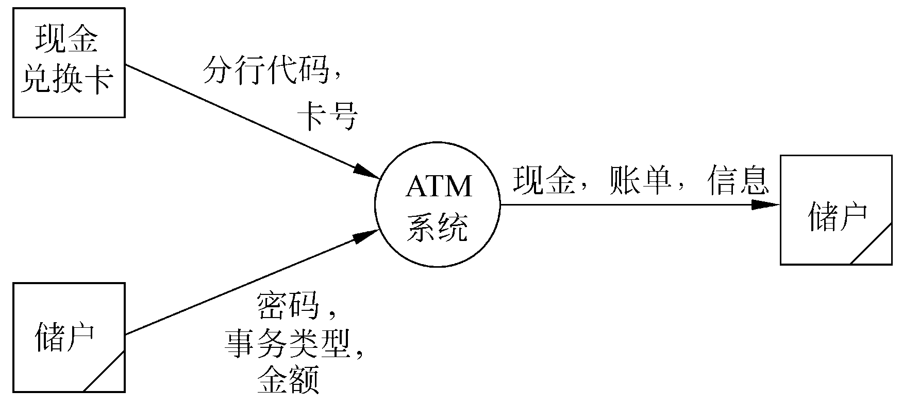
10.5.1 画出基本系统模型图

Slide 45
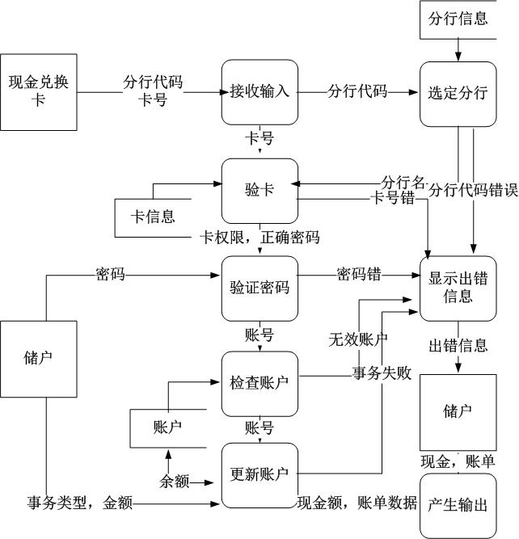
10.5.2 画出功能级数据流图
把基本系统模型中单一的处理框分解成若干个处理框，以描述系统加工、变换数据的基本功能，就得到功能级数据流图。

Slide 46
10.5.3 描述处理框功能
把数据流图分解细化到一定程度之后，就应该描述图中各个处理框的功能。
应该注意的是，要着重描述每个处理框所代表的功能，而不是实现功能的具体算法。
描述既可以是说明性的，也可以是过程性的。说明性描述规定了输入值和输出值之间的关系，以及输出值应遵循的规律。过程性描述则通过算法说明“做什么”。
一般说来，说明性描述优于过程性描述。

Slide 47
10.5.3 描述处理框功能
基本更新账户（账号，事务类型，金额）->现金额，账单数据，信息
如果取款额超过账户当前余额，拒绝该事务且不付出现金
如果取款额不超过账号当前余额，从余额中减去取款额后作为新的余额，付出储户需要的现金
如果事务是存款，把存款额加到余额中得到新余额，不付出现金
如果事务是查询，显示信息，不付出现金
上述任何一种情况下，账单内容都是：ATM号，日期，时间，事务类型，事务金额（如果有的话），新余额

Slide 48
10.6 定义服务
1、状态图（EFD）中的do：动作对应方法
储户
ATM
Class ATM
事件
ATM
结束
结束
Do：打印账单
打印账单
打印账单
2、DFD中的过程对应方法
注：①常规行为（读写内部属性）不在图中显示；
②每个方法对应一段源程序代码，故应尽量利用继承抽象出父类，共享方法

